Slide 1
計画
2024/09/11 進捗共有
実績
 |  | 7月 | 8月 |  |  |  | 9月 |  |  |  | 10月
 |  | 4W | 1W | 2W | 3W | 4W | 1W | 2W | 3W | 4W | 1W
マイルストーン
❶バックエンド | 整備課
 | もの革
 | DS部
❷フロントエンド | 整備課
 | もの革
 | DS部
❸データ連携実装 | DX3部
 | DS部
現在
トライ用アプリ完成（9/E）★
目指す状態（9/E）
正解データ収集
整備課メンバーがトライ活用できる
❶バックエンド（要因分析機能）
目標精度80％達成
❷フロントエンド（画面動作）
要望をもとにUIを改修済み
❸データ連携実装
データを手動で収集する必要がなく、
自動連携（バッチ連携）できる
※リアルタイム分析は不可。DB更新が1日単位のため。
集欠4件発生？
詳細教えて頂きたい
進め方協議
要因分析アルゴ改良
夏
期
休
暇
UI要望出し
UI追加要望
出し
進め方協議
画面イメージを確認させて頂きたい
反映検討
UI改修
操作レクチャー
進め方整理
連携実装
アプリの提供方法について
相談させて頂きたい
実装方針決め開発中
2週間程度で終わる見込み
（一部データはまだ申請中）

Slide 2

定期的にアプリのバージョンアップが発生すると思うため、
環境設定や準備の手間が少ない案１で進めたい（ゆくゆくは案２？）
トライ用アプリの提供方法について
# | 提供案 | メリット | デメリット
1 |  | ・アプリのインストール不要 ・環境準備の手間なし（アプリの更新準備など必要無し） | ・リモートアクセスの場合、 アプリ立ち上げまで1分程度時間がかかる ・複数同時利用不可？
2 |  | ・ワンクリックでアプリを立ち上げることができる | ・毎日データが自動でアップロードされる（容量圧迫） ・IoTPF申請などGform申請していただく必要がある ・40分程度設定準備が必要 （外部データにアクセスできるよう設定、必要ソフトのインストールなど） ・アプリ更新時に追加設定準備が発生するかも
トライ用PCを1台提供し、アプリをインストール
推奨
リモートアクセス
アプリ配布・修正
個人OAPC（鈴木職長）
笹岡
トライ用PC（もの革さんPC）
個人OAPC（〇〇さん）
準備不要
利用に少し制限あり
＜利用方法＞
①トライ用PCを利用
②個人OAPCからリモートアクセス
ユーザー1人1人のOAPCに、アプリをインストール
アプリ配布・修正
個人OAPC（鈴木職長）
準備が
大変
アプリ配布・修正
利用制限無し
笹岡
個人OAPC（〇〇さん）
＜利用方法＞
①個人OAPCでアプリ立ち上げ

Slide 3
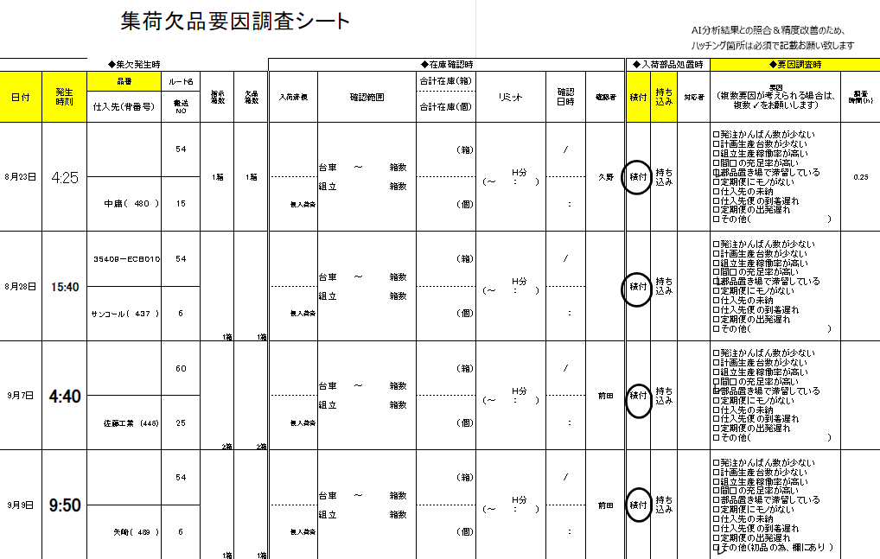
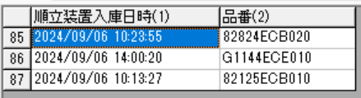
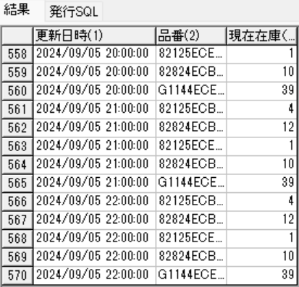
4回集欠発生？
データについて教えて頂きたいです
集欠状況について
データ紐づけ結果
1回目
データ上は在庫あり
2回目
データ上は在庫あり
3回目
元データが存在しないため
未確認（9/5以降無し？）
Dr.sumラック在庫
9/5以降取れず、、
4回目
元データが存在しないため
未確認（9/5の以降無し？）

Slide 4
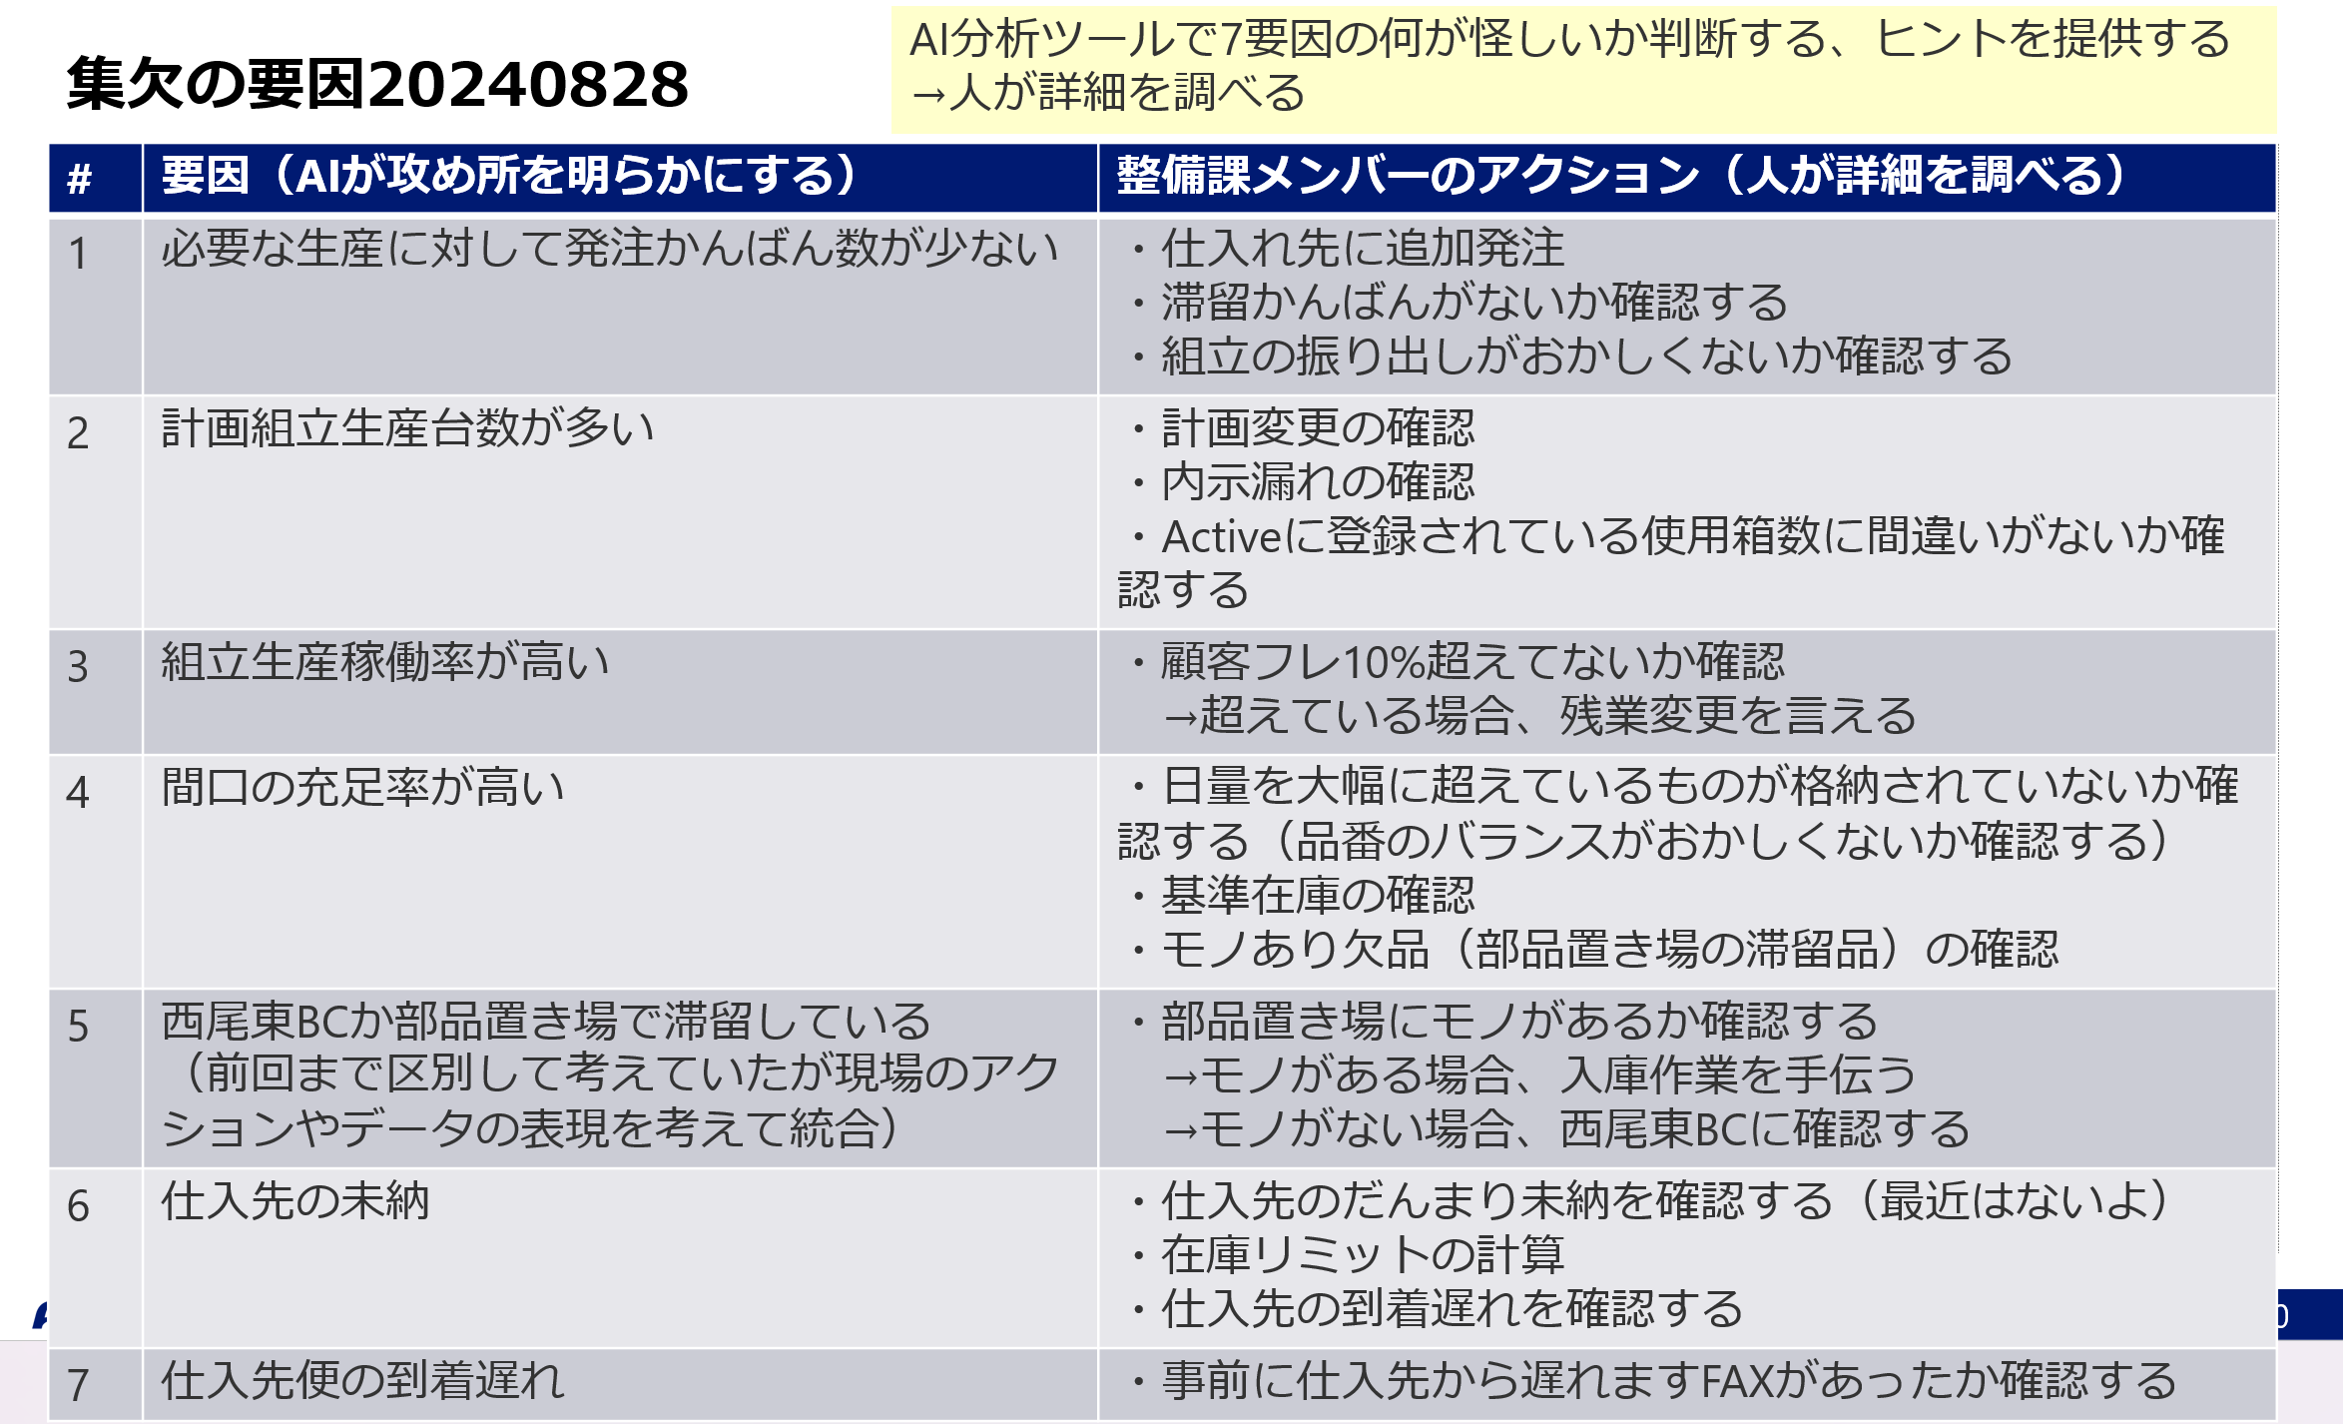
トライ用アプリの画面イメージについて

Slide 5
AI分析ツールで7要因の何が怪しいか判断する、ヒントを提供する
→人が詳細を調べる
集欠の要因20240828
# | 要因（AIが攻め所を明らかにする） | 整備課メンバーのアクション（人が詳細を調べる）
1 | 必要な生産に対して発注かんばん数が少ない | ・仕入れ先に追加発注 ・滞留かんばんがないか確認する ・組立の振り出しがおかしくないか確認する
2 | 計画組立生産台数が多い | ・計画変更の確認 ・内示漏れの確認 ・Activeに登録されている使用箱数に間違いがないか確認する
3 | 組立生産稼働率が高い | ・顧客フレ10%超えてないか確認 →超えている場合、残業変更を言える
4 | 間口の充足率が高い | ・日量を大幅に超えているものが格納されていないか確認する（品番のバランスがおかしくないか確認する） ・基準在庫の確認 ・モノあり欠品（部品置き場の滞留品）の確認
5 | 西尾東BCか部品置き場で滞留している （前回まで区別して考えていたが現場のアクションやデータの表現を考えて統合） | ・部品置き場にモノがあるか確認する →モノがある場合、入庫作業を手伝う →モノがない場合、西尾東BCに確認する
6 | 仕入先の未納 | ・仕入先のだんまり未納を確認する（最近はないよ） ・在庫リミットの計算 ・仕入先の到着遅れを確認する
7 | 仕入先便の到着遅れ | ・事前に仕入先から遅れますFAXがあったか確認する
Notes:
要件的な機能
・瞬時に分析できること
（現場に行く方が早いだとツールを利用する意味がない）
要因後のアクションも表示した方がいい？
異常の見分け方
・日量に対して出庫数が多い
・回収かんばんの時間に穴がある。発注が開いたところで欠品が出る
・入庫予定時間に入庫してない
メモ
・すべてAIは難しい。AIで少しでも分析工数を削減できたらうれしい

Slide 6
STEP1：異常処置対応
STEP2：改善アクション
⓪集荷欠品発生
トリガー
⑤要因初期分析
①部品置き場を確認する
大要因1
大要因2
大要因1
…
部品置き場にモノがある
小要因2
部品置き場に
モノがない
小要因1
②在庫リミット計算
②部品置き場から入庫する
詳細な分析は人が行う
納入が間に合う
納入が間に合わない
➂西尾東に取りに行く
➂待つ
④組立まで届ける
をアプリ化する（24年度上期）

Slide 7
星取表
案1やりつつ、データ取りながら、在庫予測も視野に
 | 内容 | Q | C | D
案１ | 要因分析機能の精度確認/改良を行わずに トライ用アプリをリリース （10月からのトライ利用は変えない） | ×？ | 〇 | 〇
案２ | データ収集期間を延ばし、 精度確認/改良を実施してから トライ用アプリをリリース （10月トライを延期する） | 〇 | × （現場負荷大きい？） | ×
案３ | データ収集期間を延ばし、 精度確認/改良を実施してから トライ用アプリをリリース （異常のターゲットを変える？） | 〇 | × | ×
案４ | 職場を変える データがある＆職場を変える （主要因が変わらないのであれば ・データがあり、要因系が同じ
案5 | データを作る

Slide 8
集荷欠品2件？

Slide 10
メモ
➀現場に行く。データとチェックシートの整合性を確認する
→一致していれば使うそうであれば、今のチェックシートで進めていく
→違うようであれば、6枚目の話をする
データ足りないかも
今のぺースを計算して、データ収集期間を議論する
要因後のアクションも書いた方がいい？一部データだけ困ってますけど、間に合う
履歴も追えた方がいい？（プログラムに履歴を残せるとように、利用頻度がDXさんの参考になる？）

